Slide 1
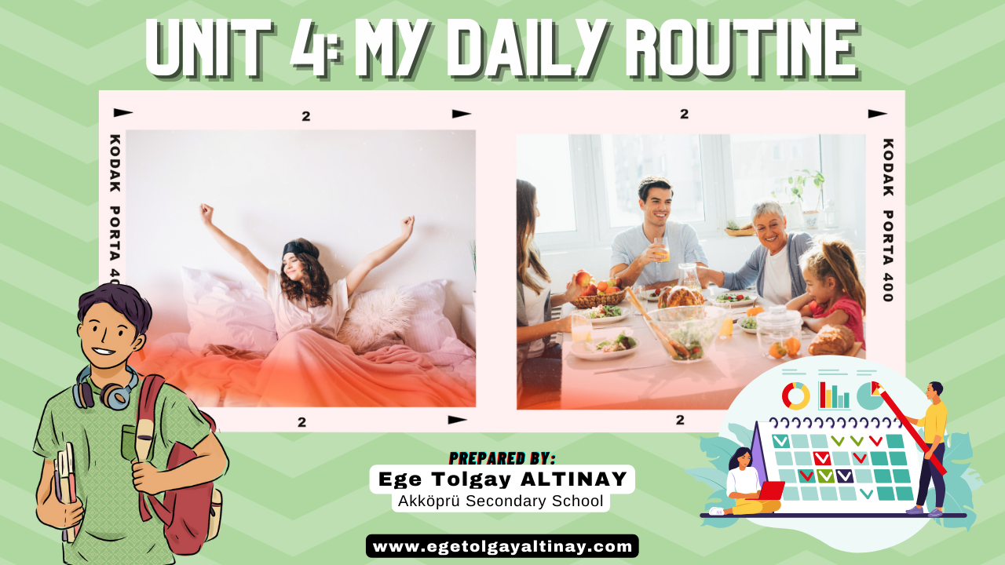

Slide 2
DAILY ROUTINES
(Günlük Rutinler)

Slide 3

Wake up / Get up
Get out of bed
Wash your hands
Get dressed
Uyanmak, kalkmak
Yataktan kalkmak
Ellerini yıkamak
Giyinmek
Comb hair
Have breakfast
Ride the bus
Get off the bus
Saç taramak
Kahvaltı yapmak
Otobüse binmek
Otobüsten inmek

Slide 4

Go to school
Arrive at school
Have a class
Listen to the teacher
Okula gitmek
Okula vermek
Ders işlemek
Öğretmeni dinlemek
Have lunch
Leave school
Come back home
Do homework
Öğle yemeği yemek
Okuldan ayrılmak
Eve dönmek
Ödev yapmak

Slide 5

Have dinner
Have a shower
Brush teeth
Go to bed / Sleep
Akşam yemeği yemek
Duş almak
Diş fırçalamak
Yatmak, uyumak

Slide 6

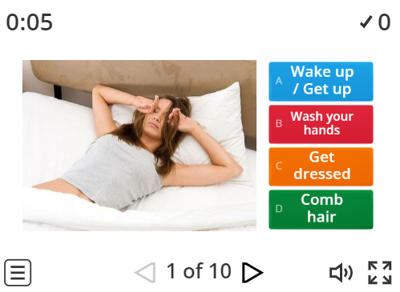
Konu ile ilgili oyuna aşağıdaki linkten ulaşabilirsiniz:
https://www.egetolgayaltinay.com/lessons/95

Slide 7
AFTER-SCHOOL ACTIVITIES
(Okul Sonrası Aktiviteler)

Slide 8

Go shopping
Call a friend
Watch a movie
Play the guitar
Alışverişe Gitmek
Arkadaşı aramak
Film Seyretmek
Gitar çalmak
Play basketball
Watch TV
Play chess
Read a book
Basketbol oynamak
Televizyon izlemek
Satranç oynamak
Kitap okumak

Slide 9

Play computer games
Go to the pool
Go online
Talk to your parents
Bilgisayar oyunu oynamak
Havuza gitmek
İnternete girmek
Anne-Baba ile konuşmak

Slide 10
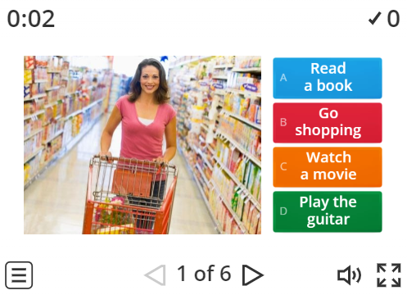
Konu ile ilgili oyuna aşağıdaki linkten ulaşabilirsiniz:
https://www.egetolgayaltinay.com/lessons/96

Slide 11
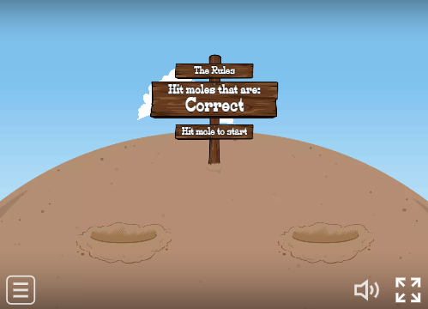
Konu ile ilgili oyuna aşağıdaki linkten ulaşabilirsiniz:
https://www.egetolgayaltinay.com/lessons/97

Slide 12

(Günün Bölümleri)
Morning: Sabah
Evening:
Akşam
Afternoon: Öğleden sonra
Night:
Gece

Slide 13
Numbers
(Sayılar)
0: Zero
1: One
2: Two
3: Three
4: Four
5: Five
6: Six
7: Seven
8: Eight
9: Nine
10: Ten
11: Eleven
12: Twelve
13: Thirteen
14: Fourteen
15: Fifteen
16: Sixteen
17: Seventeen
18: Eighteen
19: Nineteen
20: Twenty
21: Twenty-one
22: Twenty-two
23: Twenty-three
24: Twenty-four
25: Twenty-five
26: Twenty-six
27: Twenty-seven
28: Twenty-eight
29: Twenty-nine
30: Thirty
31: Thirty-one
32: Thirty-two
33: Thirty-three
34: Thirty-four
35: Thirty-five
36: Thirty-six
37: Thirty-seven
38: Thirty-eight
39: Thirty-nine

Slide 14
Numbers
(Sayılar)
40: Forty
41: Forty-one
42: Forty-two
43: Forty-three
44: Forty-four
45: Forty-five
46: Forty-six
47: Forty-seven
48: Forty-eight
49: Forty-nine
50: Fifty
51: Fifty-one
52: Fifty-two
53: Fifty-three
54: Fifty-four
55: Fifty-five
56: Fifty-six
57: Fifty-seven
58: Fifty-eight
59: Fifty-nine
60: Sixty
61: Sixty-one
62: Sixty-two
63: Sixty-three
64: Sixty-four
65: Sixty-five
66: Sixty-six
67: Sixty-seven
68: Sixty-eight
69: Sixty-nine
70: Seventy
71: Seventy-one
72: Seventy-two
73: Seventy-three
74: Seventy-four
75: Seventy-five
76: Seventy-six
77: Seventy-seven
78: Seventy-eight
79: Seventy-nine

Slide 15
Numbers
(Sayılar)
80: Eighty
81: Eighty-one
82: Eighty-two
83: Eighty-three
84: Eighty-four
85: Eighty-five
86: Eighty-six
87: Eighty-seven
88: Eighty-eight
89: Eighty-nine
90: Ninety
91: Ninety-one
92: Ninety-two
93: Ninety-three
94: Ninety-four
95: Ninety-five
96: Ninety-six
97: Ninety-seven
98: Ninety-eight
99: Ninety-nine
100: One Hundred
100: a Hundred

Slide 16
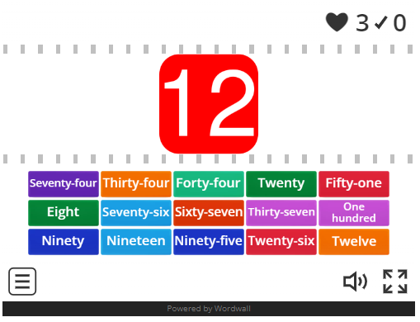
Konu ile ilgili oyuna aşağıdaki linkten ulaşabilirsiniz:
https://www.egetolgayaltinay.com/lessons/98

Slide 17
Days
(Günler)
There are SEVEN days in a week.
Monday:
Pazartesi
Tuesday:
Salı
Weekdays
(Haftaiçi)
Wednesday:
Çarşamba
Thursday:
Perşembe
Friday:
Cuma
Saturday:
Cumartesi
Weekend
(Haftasonu)
Haftasonu günleri «S» harfi ile başlar.
Sunday:
Pazar
www.egetolgayaltinay.com

Slide 18
Expressing Time
(Zaman İfadeleri)

Slide 19

Expressing Time
TAM SAATLER (:00) :
İngilizcede tam saatler yani sonu «00» ile biten saatlerde «o’clock» yapısını kullanırız.
It is three o’clock.
03.00
(Saat 3.)
(Saat 4.)
04.00
It is four o’clock.
(Saat 8.)
08.00
It is eight o’clock.

Slide 20
Expressing Time
Saat … buçuk (:30) :
Buçuklu saatler yani sonu «30» ile biten saatlerde «half past» yapısını kullanırız.
08.30
It is half past eight.
(Saat 8 buçuk.)
It is half past ten.
10.30
(Saat 10 buçuk.)
12.30
It is half past twelve.
(Saat 12 buçuk.)

Slide 21
Expressing Time
Çeyrek geçiyor (:15) :
Past: Geçiyor
Çeyrek geçen saatler yani sonu «15» ile biten saatlerde «quarter past» yapısını kullanırız.
12.15 -
It is quarter past twelve.
(Saat 12’yi çeyrek geçiyor.)
04.15 -
It is quarter past four.
(Saat 4’ü çeyrek geçiyor.)
Çeyrek var (:45) :
To: Var
Bir sonraki saate çeyrek kaldığında yani sonu «45» ile biten saatlerde «quarter to» yapısını kullanırız.
04.45 -
It is quarter to five.
(Saat 5’e çeyrek var.)
It is quarter to eight.
07.45 -
(Saat 8’e çeyrek var.)

Slide 22
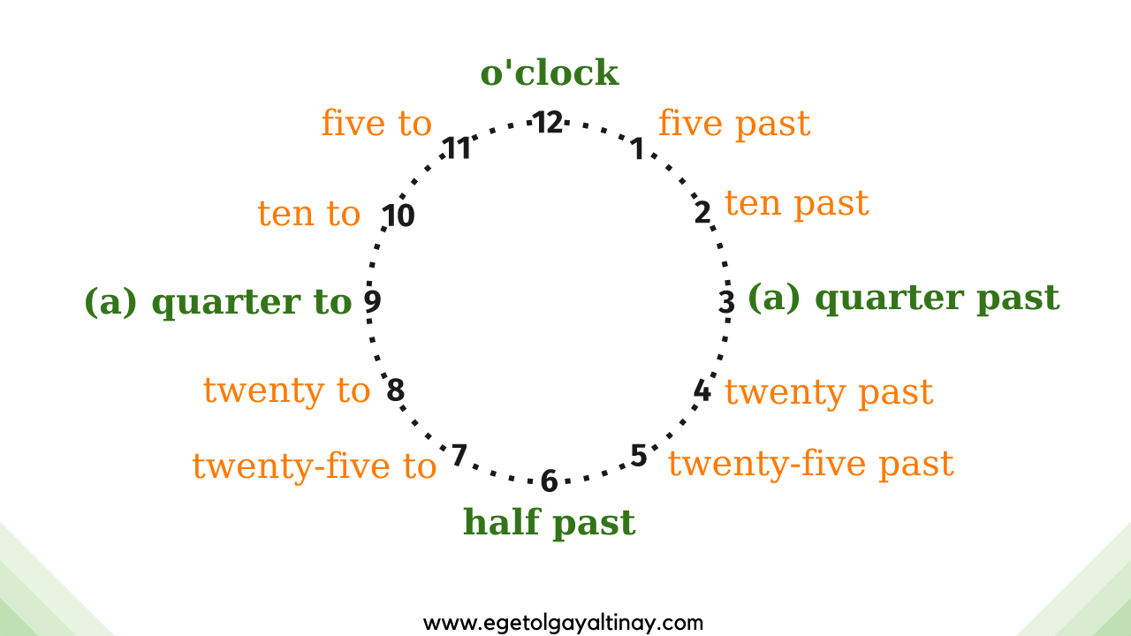

Slide 23
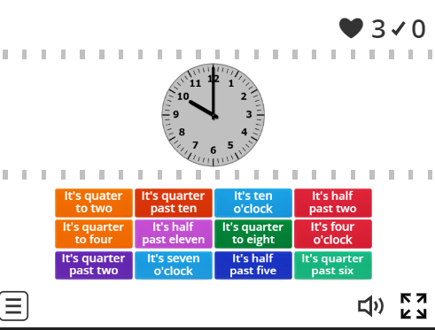
Konu ile ilgili oyuna aşağıdaki linkten ulaşabilirsiniz:
https://www.egetolgayaltinay.com/lessons/99

Slide 24
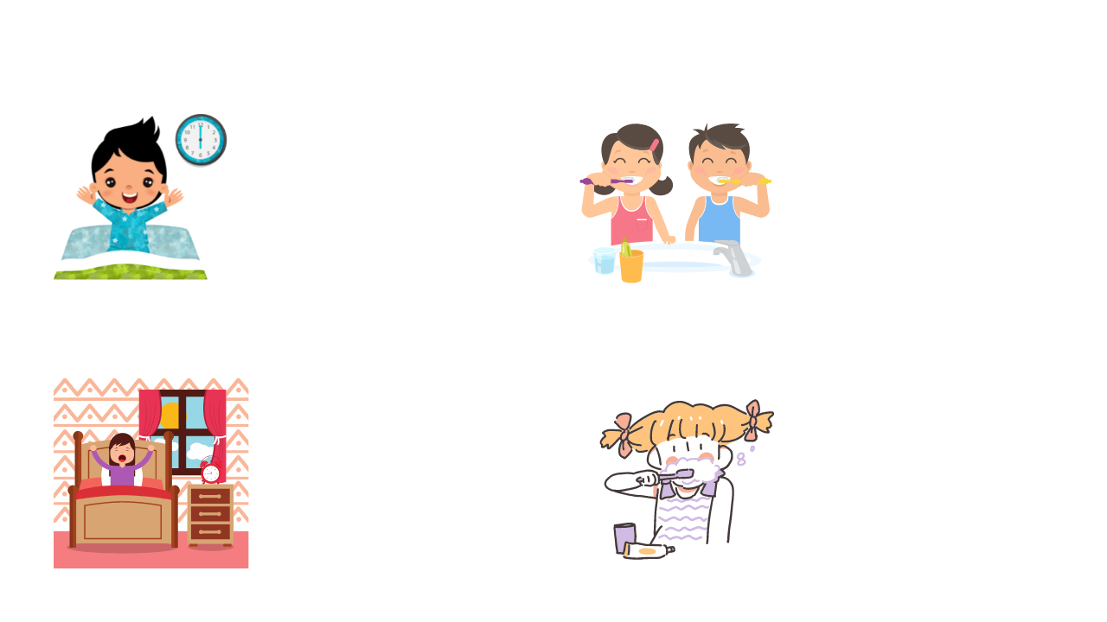
Günlük rutinlerimizden bahsederken, Simple Present Tense yani Geniş Zaman yapısı kullanılmaktadır.
I wake up early.
We brush our teeth.
Ben erken kalkarım.
Biz dişlerimizi fırçalarız.
She wakes up early.
Fatma brushes her teeth.
O erken kalkar.
Fatma dişlerini fırçalar.

Slide 25
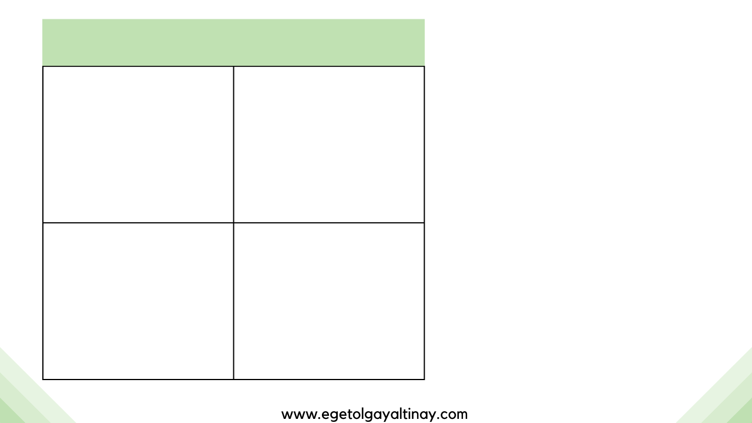
(+) Positive: (Olumlu Yapı)
I get dressed after breakfast
Ben kahvaltıdan sonra giyinirim.
I (Ben)
You (Sen/Siz)
He goes school at 8 o’clock.
get up
We (Biz)
O saat 8’de okula gider.
They (Onlar)
Leyla has breakfast at school.
Leyla okulda kahvaltı eder.
He (O)
She (O)
gets up
She studies for her exams.
It (O)
O sınavları için ders çalışır.
(Özel İsimler)

Slide 26
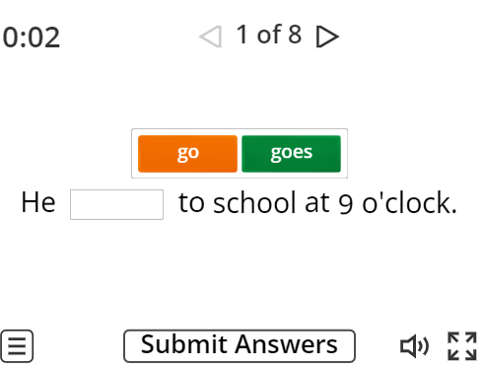
Konu ile ilgili oyuna aşağıdaki linkten ulaşabilirsiniz:
https://www.egetolgayaltinay.com/lessons/101

Slide 27
He / She / It ile başlayan olumlu cümlelerde kullanılan fiillerin sonuna –s eki gelir. Ancak bu ek bazı durumlarda –es veya –ies eklerine de dönüşür.
-ss , -sh , -ch , -o , -x ile biten fiillerin arkasından –es eki gelir.
wash
washes
do
does
watch
watches
. Sessiz harf + -y ile biten fiillerde sondaki -y düşer arkasından –ies eki gelir.
study
studies
-Have fiili sonuna ek almak yerine -has fiiline dönüşür.
I have dinner
She has dinner
Bu kurallar dışındaki tüm fiiller arkasından –s eki alır.

Slide 28
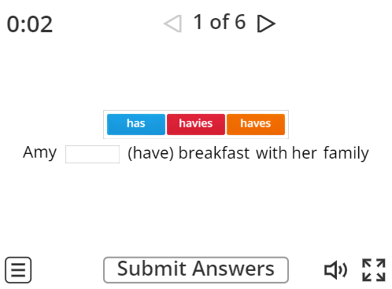
Konu ile ilgili oyuna aşağıdaki linkten ulaşabilirsiniz:
https://www.egetolgayaltinay.com/lessons/102

Slide 29
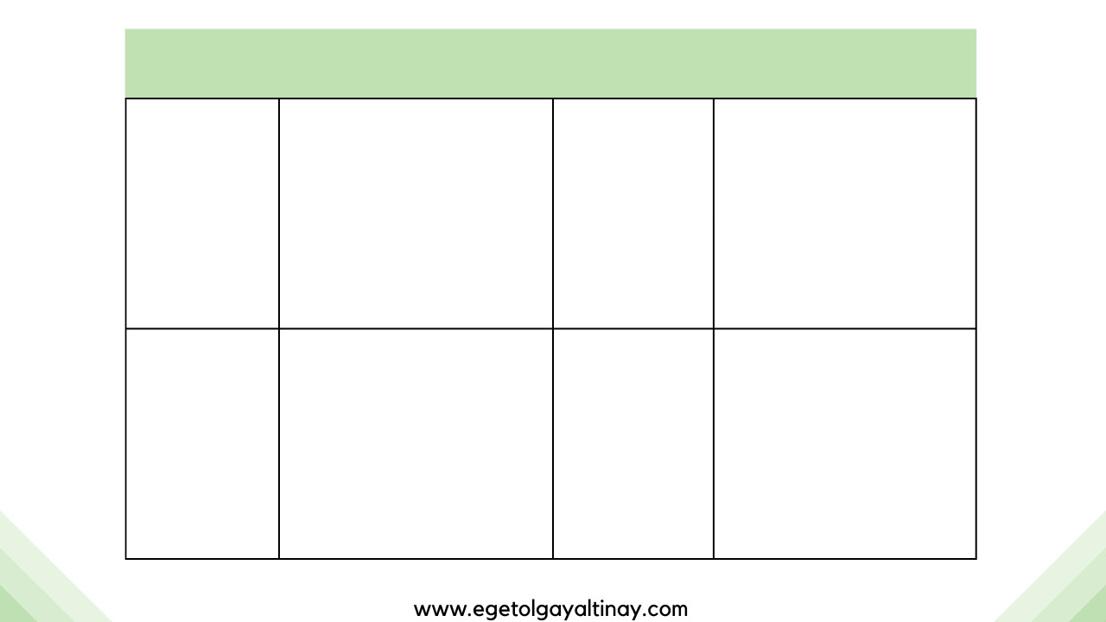
Time Expressions
(Zaman Belirteçleri)
5 o’clock
(saat 5’te)
Sunday
(Pazar günü)
night
(geceleyin)
at
on
weekdays
noon
(öğleyin)
(hafta içi günlerde)
weekends
Sunday morning
(hafta sonları)
(Pazar sabah)
the morning
(sabah)
day
(her gün)
the afternoon
(öğlen)
week
(her hafta)
the evening
(akşam)
every
in
year
(her)
(her yıl)
February
(Şubatta)
Summer
(her yaz)
Spring
(İlkbaharda)
March
(her mart)

Slide 30
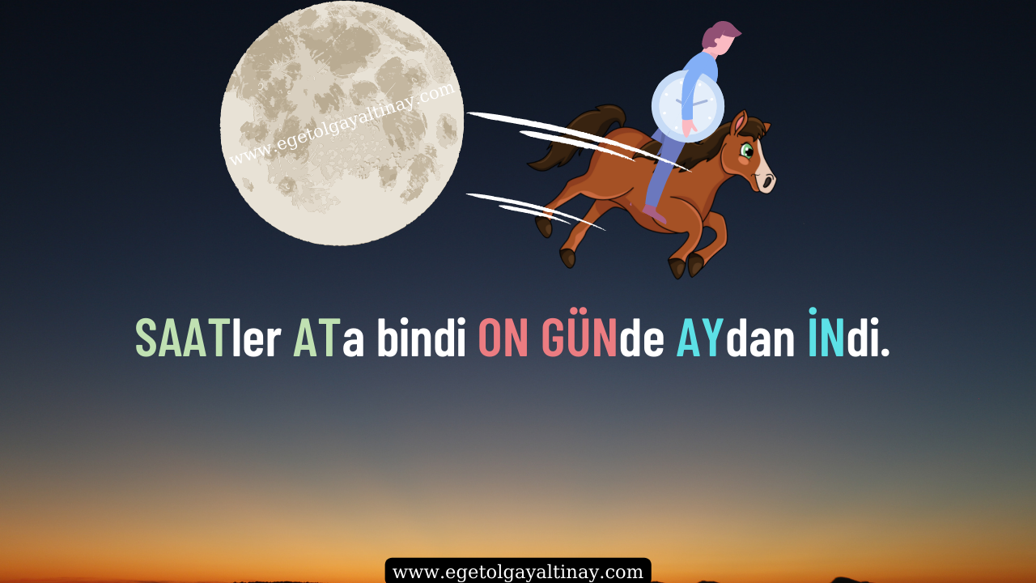
Saatlerden önce
«at» gelir.
Günlerden önce
«on» gelir.
Aylardan önce
«in» gelir.

Slide 31
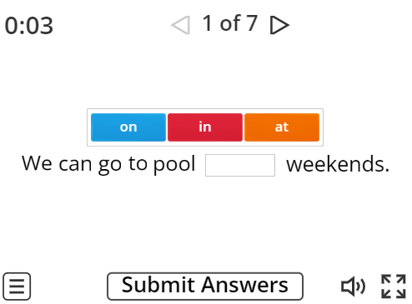
Konu ile ilgili oyuna aşağıdaki linkten ulaşabilirsiniz:
https://www.egetolgayaltinay.com/lessons/100

Slide 32
(-) Negative: (Olumsuz)
I don’t get dressed before breakfast
Ben kahvaltıdan önce giyinmem.
I (Ben)
You (Sen/Siz)
He doesn’t go school at 8 o’clock.
don’t get up
We (Biz)
O saat 8’de okula gidmez.
They (Onlar)
Leyla doesn’t have breakfast at school.
Leyla okulda kahvaltı etmez.
He (O)
She (O)
doesn’t get up
She doesn’t study for her exams.
It (O)
O sınavları için ders çalışmaz.
(Özel İsimler)

Slide 33
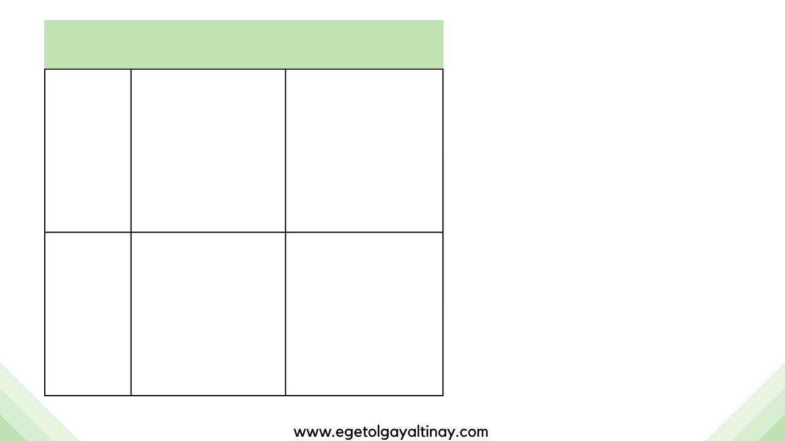
(?) Question: (Soru)
Do you play computer games?
I (Ben)
Sen bilgisayar oyunları oynar mısın?
You (Sen/Siz)
get up?
Does Ahmet do his homework?
Do
We (Biz)
Ahmet ödevlerini yapar mı?
They (Onlar)
Does Leyla have breakfast at home?
He (O)
Leyla evde kahvaltı eder mi?.
She (O)
Does
get up?
Do they read a book at school?
It (O)
Onlar okulda kitap okurlar mı?
(Özel İsimler)

Slide 34

What?
Why?
(Ne?)
(Neden?)
Where?
How?
(Nerede?)
(Nasıl?)
When?
Which?
(Ne zaman?)
(Hangi?)
Who?
What time?
(Kim?)
(Saat kaçta?)

Slide 35
Geniş zamandaki soru cümlelerinin başına «Wh-» sorularını koyarak yeni sorular elde edebiliriz?
Do you go to school?
(Sen okula gider misin?)
How
do you go to school?
(Sen okula nasıl gidersin?)
What time
do you go to school?
(Sen okula saat kaçta gidersin?)

Slide 36
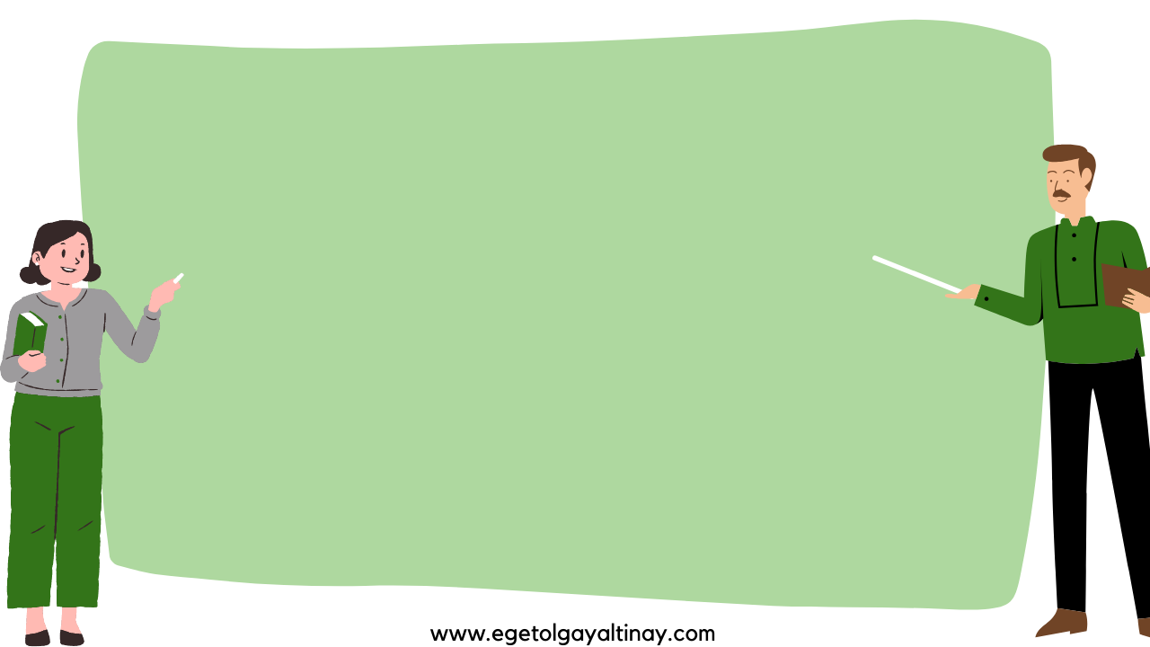
SAMPLE
QUESTIONS

Slide 37
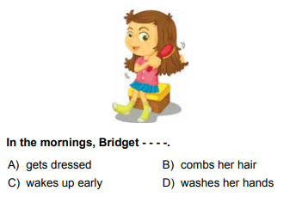

Slide 38
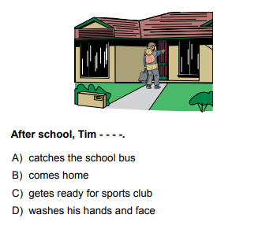

Slide 39
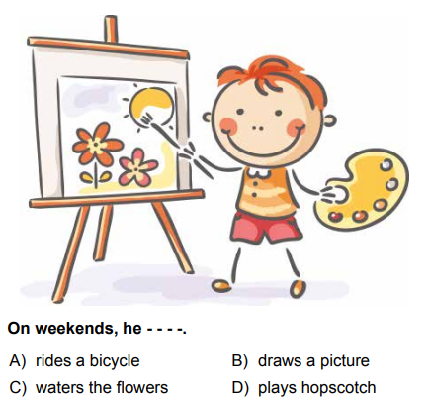

Slide 40
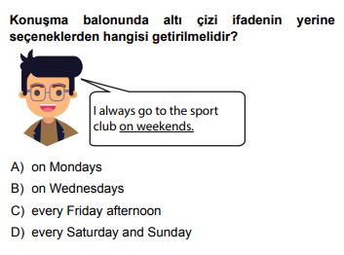

Slide 41
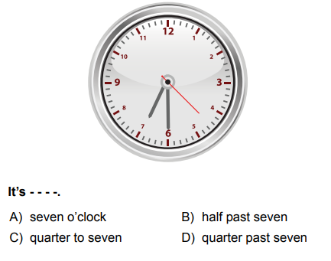

Slide 42
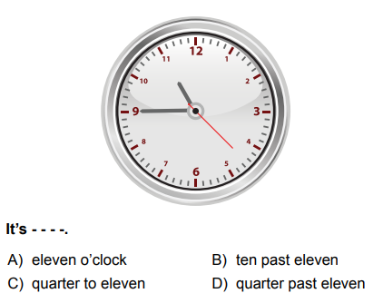

Slide 43
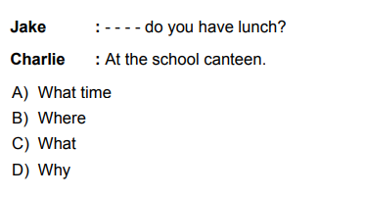

Slide 44
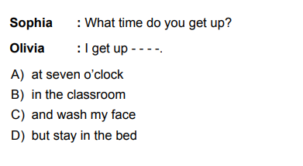

Slide 45
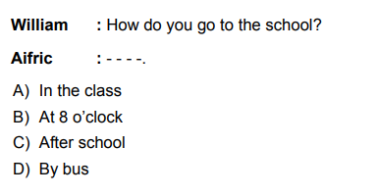

Slide 46

Ünite sonu kelime oyununa aşağıdaki linkten ulaşabilirsiniz:
https://www.egetolgayaltinay.com/lessons/103

Slide 47



Ege Tolgay Altınay
Akköprü Ortaokulu Tuşba/VAN
Bu, ve benzeri içerikler için:
www.egetolgayaltinay.com adresini ziyaret edebilirsiniz.

